Slide 1
স্বাগতম

Slide 2
শিক্ষক পরিচিতি-----
মাসুমা পারভিন
সহকারী শিক্ষক(বাংলা)
সরকারি গৌরনদী পাইলট মাধ্যমিক বিদ্যালয়
গৌরনাদী বরিশাল
।

Slide 3
পাঠ পরিচিতি
শ্রেণি – সপ্তম
বিষয় – বাংলা (কবিতা )
সময় – ৬০ মিনিট ।

Slide 4
নিচের চিত্রগুলো লক্ষ্য কর

Slide 5
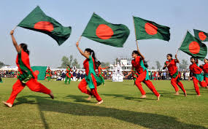

Slide 6
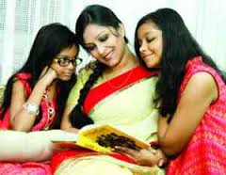

Slide 7
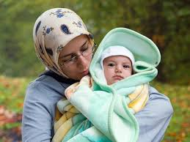

Slide 8
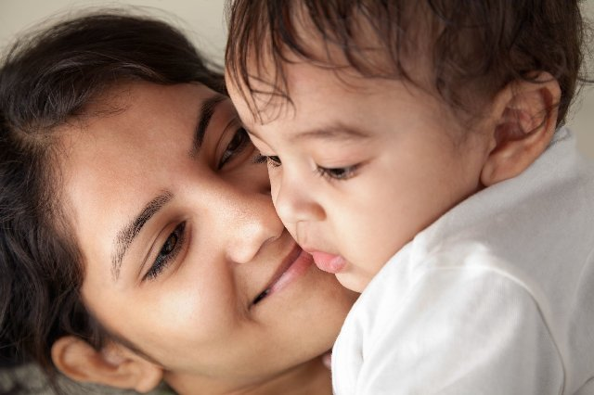

Slide 9
পাঠ শিরোনাম
গরবিনী মা-জননী
সিকান্দার আবু জাফর

Slide 10
শিখন ফল
এই পাঠ শেষে শিক্ষার্থীরা কবি পরিচিতি বলতে পারবে;
বাংলা মায়ের সার্বভৌমত্ব রক্ষায় সন্তানদের আত্নত্যাগের স্বরুপ বলতে পারবে;
অকুতভয় সন্তানদের জন্যে দেশমাতার গর্বিত হওয়ার কারণ বলতে পারবে ।

Slide 11
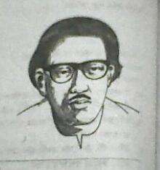
কবি পরিচিতি
জন্ম ১৯১৯ সালে সাতক্ষীরা জেলায় ।
এবং নাটক
সিরাজ-উ-দ্দৌলা রচনা করেন ।
সিকান্দার আবু জাফর
সাহিত্য সাধনা- তিনি ‘প্রসন্ন প্রহর’, ‘তিমিরান্তিক’, ‘বাঙলা ছাড়ো’
ইত্যাদি কাব্যগ্রন্থ
বিশেষ পরিচিতি- পাকিস্তানি শাসন ও শোষণের বিরুদ্ধে সক্রিয় ভূমিকা পালন করেন ।
.১৯৭৫ সালে কবি মৃত্যুবরণ করেন ।

Slide 12
শব্দার্থ
সরোজ--- পদ্ম
ভয়ংকর--- যা অত্যন্ত ভীতির সৃষ্টি করে
বিলাপ--- শোকে রোদন বা কান্না করাকে বোঝায়
ছোপানো--- রক্তে রাঙানো

Slide 13
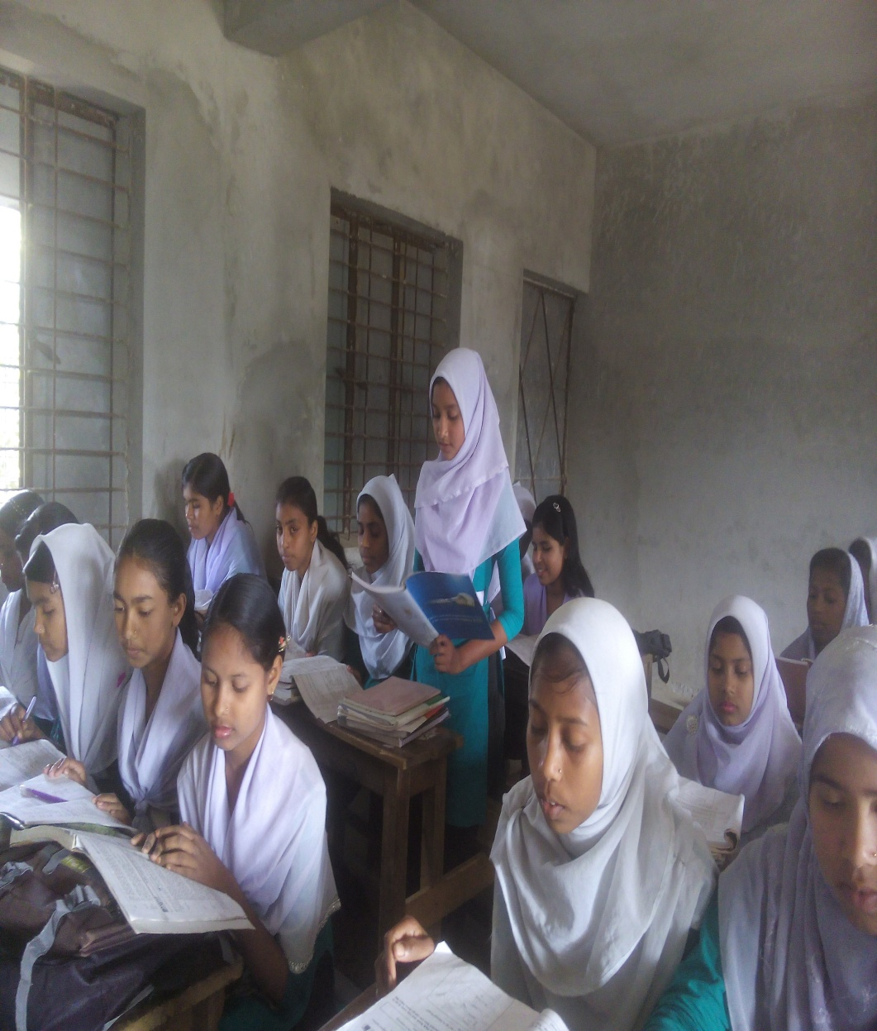
কবিতাটি মনোযোগ সহকারে পড়

Slide 14
দলগত কাজ
‘রক্তে ধোওয়া সরোজীনি’ – বলতে কী বোঝানো হয়েছে ?

Slide 15
মূল্যায়ন
‘সরোজ’ শব্দের সমার্থক শব্দ কোনটি ?
পদ্ম
‘গরবিনী মা-জননী’ কবিতাটি কোন কাব্যগ্রন্থের অন্তর্গত ?
বাঙলা ছাড়ো

Slide 16
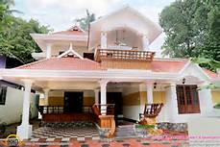
বাড়ির কাজ
‘মা’ সম্পর্কে একটি অনুচ্ছেদ লিখে আনবে ।

Slide 17
খোদা হাফেজ

